Slide 2
《大考卷》4人语下教用
第一单元过关测试卷

Slide 6
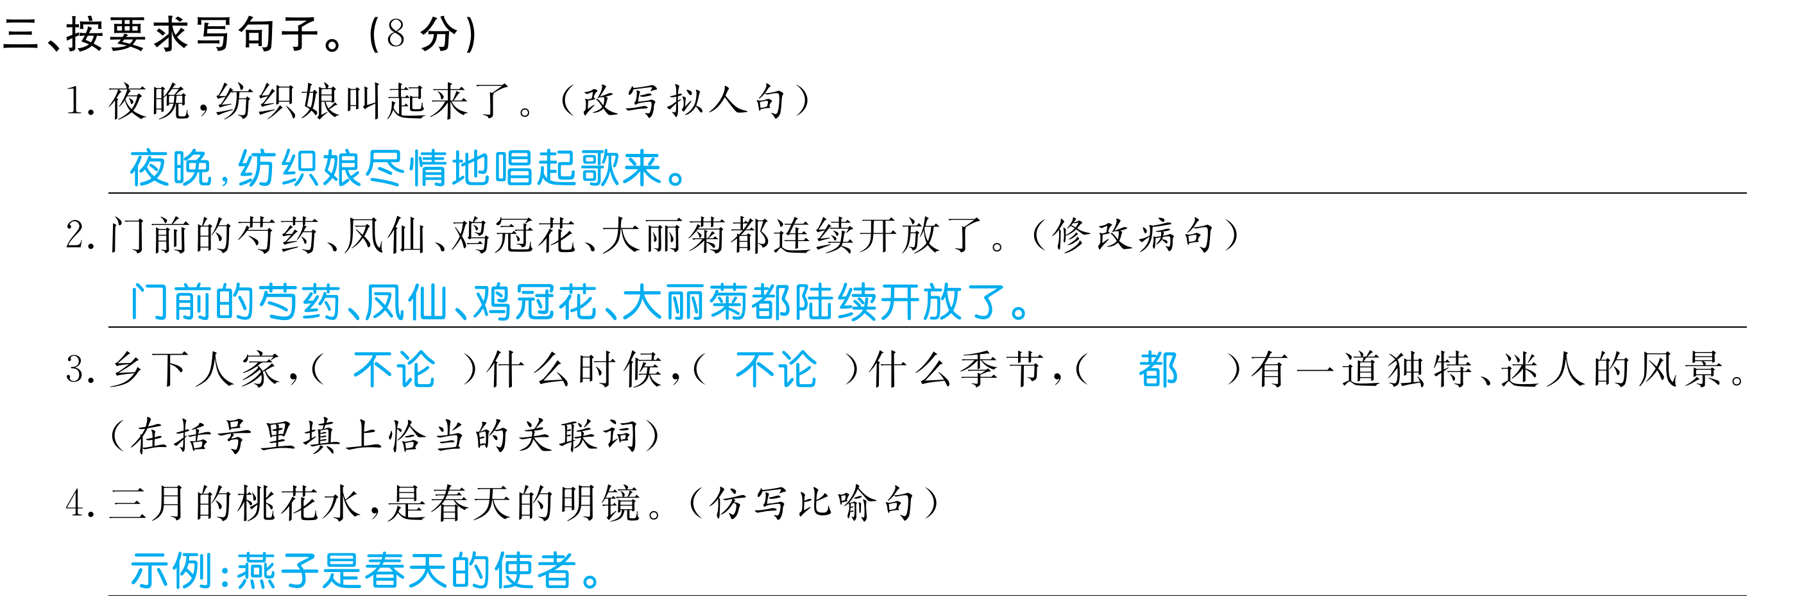

Slide 8
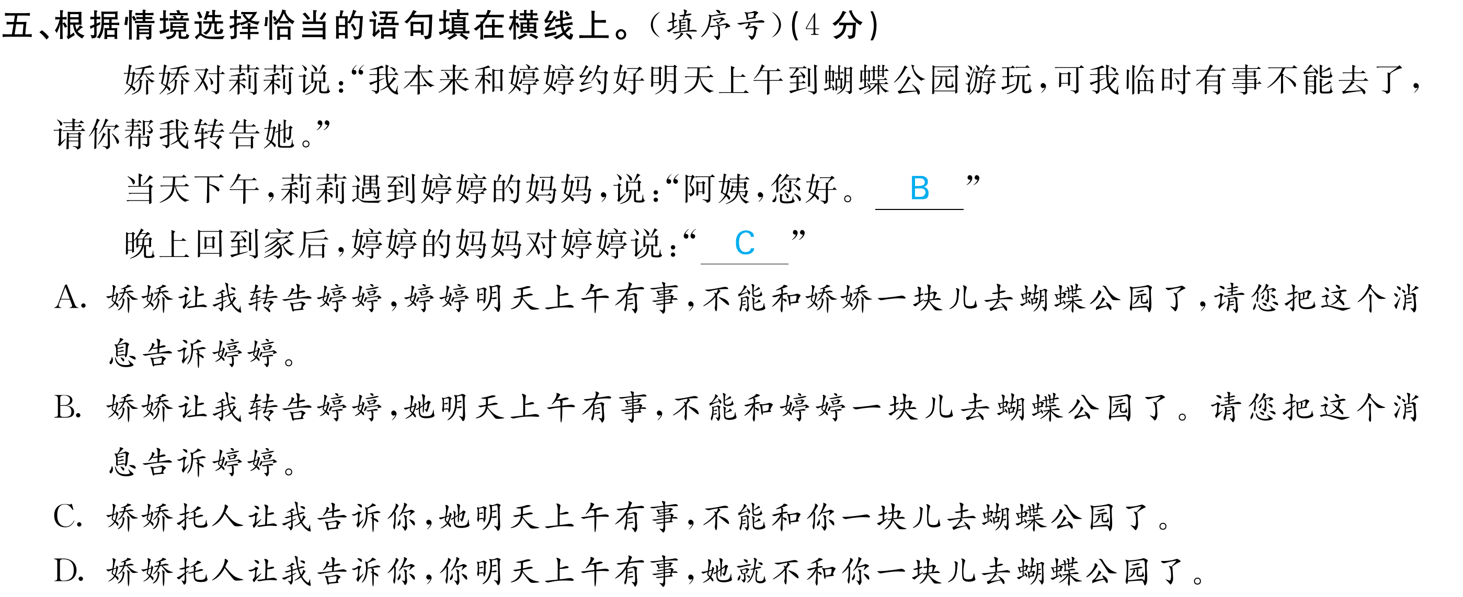

Slide 9
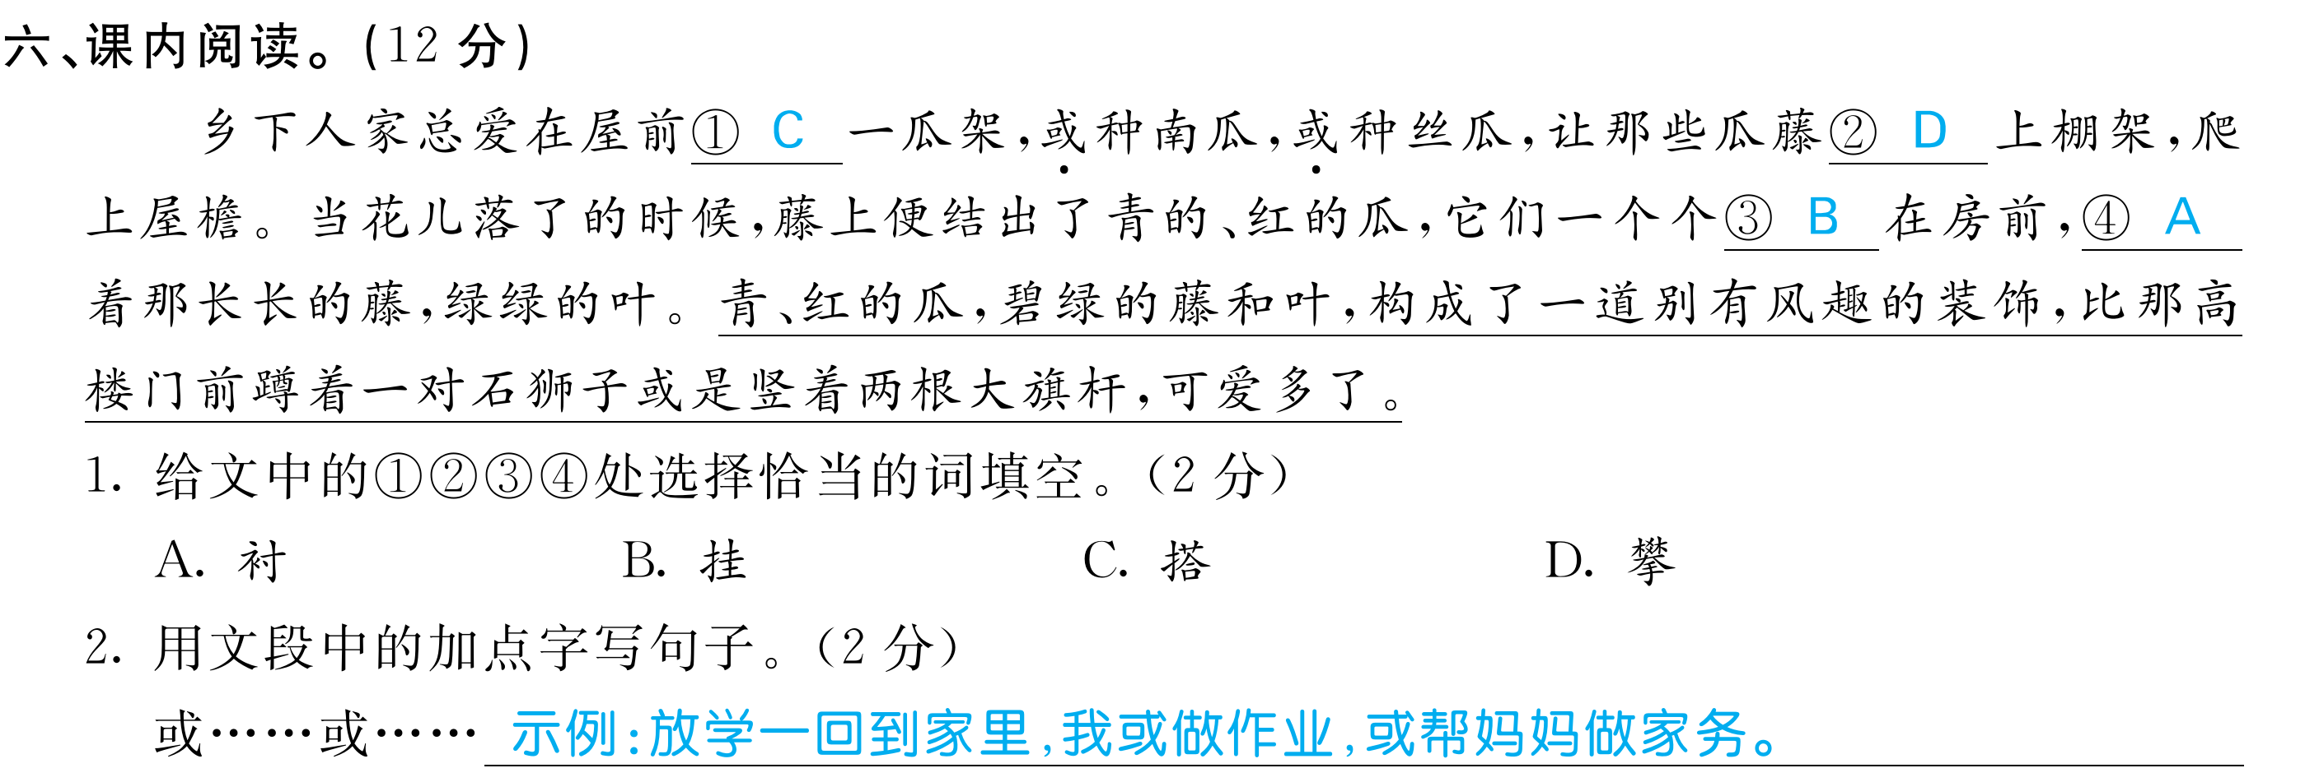

Slide 12
